Slide 1
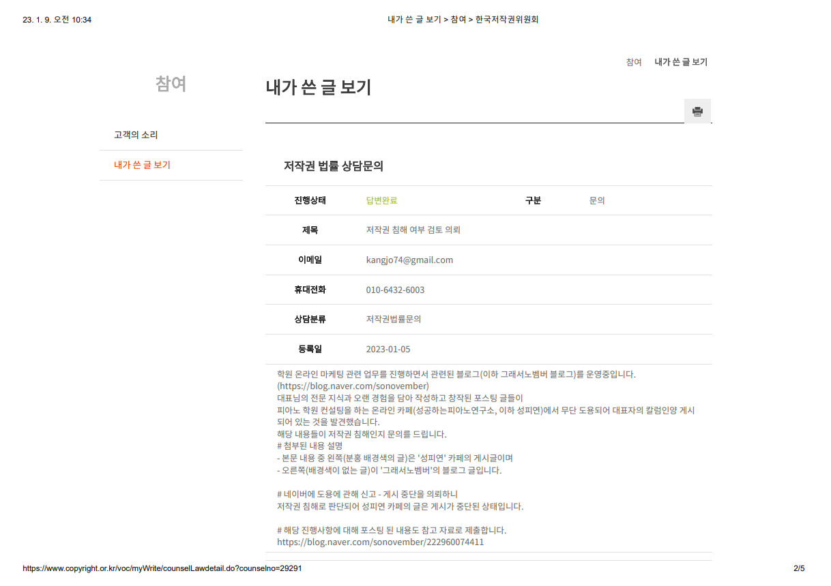
<첨부2>
한국저작권위원회 답변

Slide 2
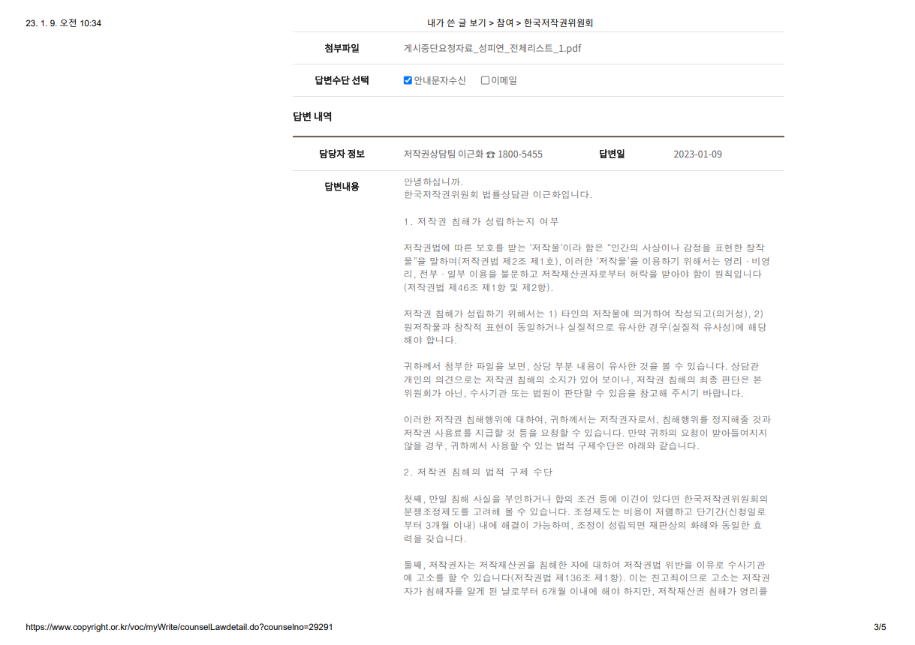

Slide 3
